Slide 1
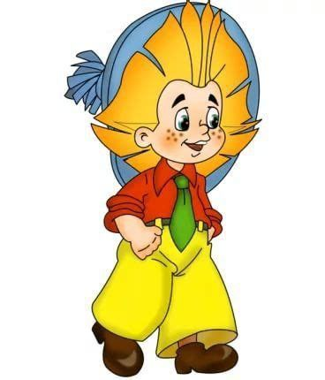
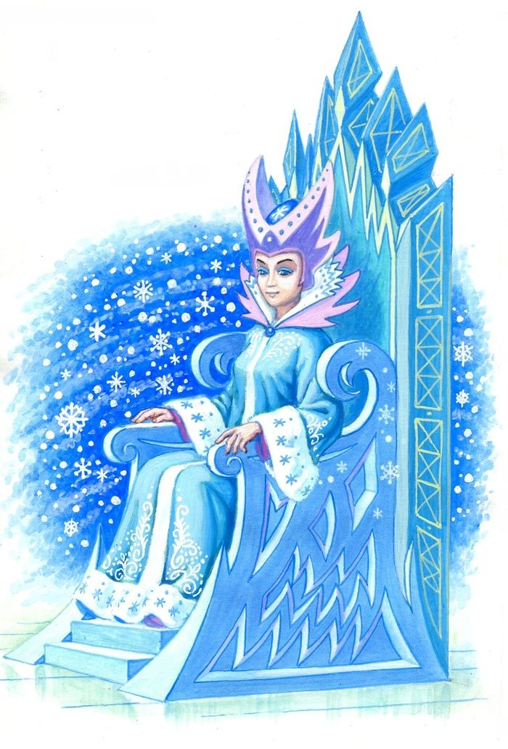
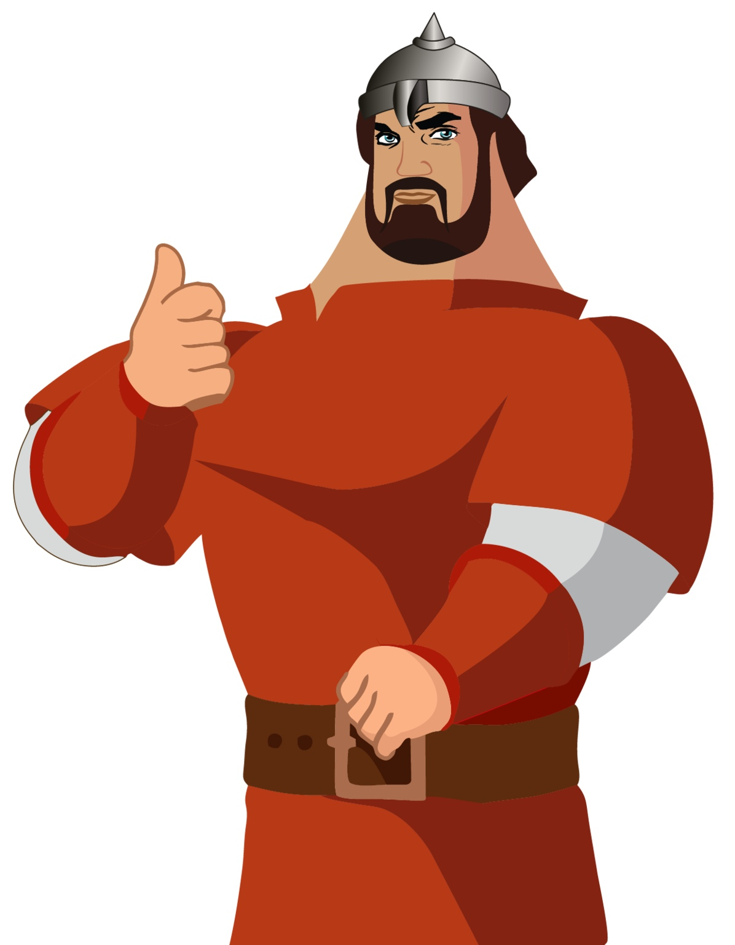
Угадай героя

Slide 2
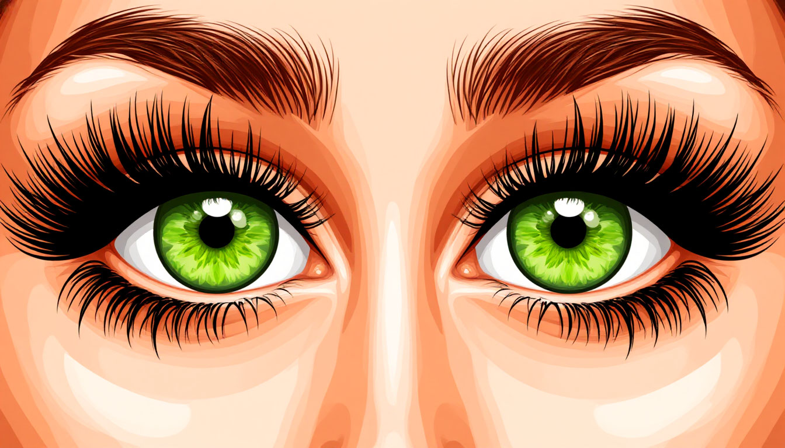
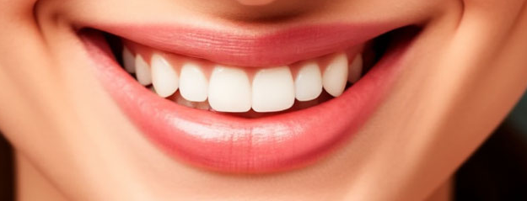
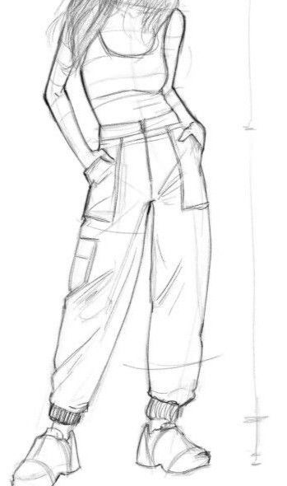
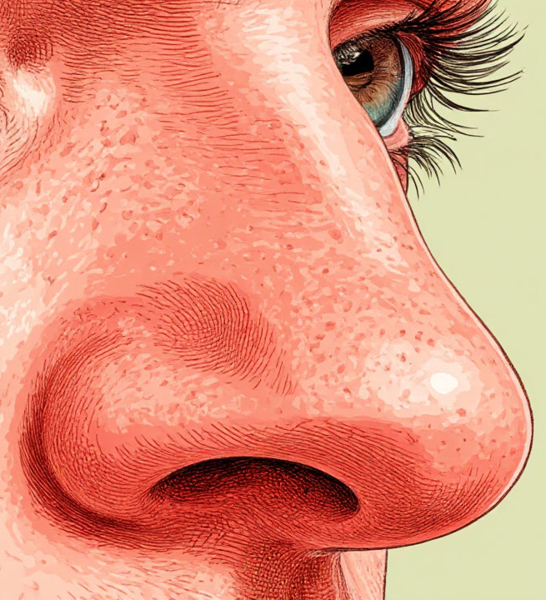
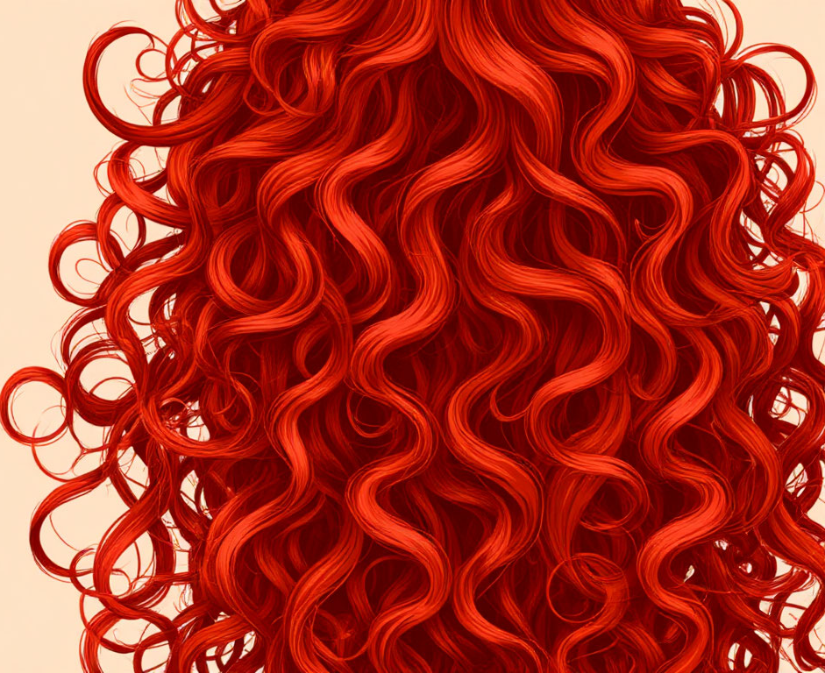
Словесный конструктор

Slide 3
Почему одни описания кажутся «скучными», а другие — яркими? Что нужно, чтобы портрет «оживал» в воображении?

Slide 4
Пример описания человека «без прилагательных»: «У него рост. У него волосы. Глаза. Нос. Он улыбается».
Вывод:
Прилагательные — это «краски» для словесного портрета. Без них описание становится блёклым и невыразительным.
Прилагательные делают речь точной и выразительной.

Slide 5
Роль прилагательных в описании внешности
Литературный портрет —
жанр художественной литературы, который направлен на создание образа человека через его личные качества, внешность, поведенческие черты и взаимоотношения с окружающими. Это целостная характеристика каждого отдельно взятого героя произведения.

Slide 6


Slide 7
Задание 1. Вставить подходящие по смыслу прилагательные в текст-описание. «Перед нами стоял(1) … мальчик(4). У него были … волосы и … глаза. Лицо …, с … носом и … губами». Слова для выбора: кудрявые, большие, круглое(2), тонкий, розовые, невысокий.

Slide 8
Домашнее задание Написать свой идеальный портрет Примерный план портрета 1. Моё имя. 2. Как меня называют друзья (прилагательное). 3. Каким(ой) я был(а) в детстве (несколько прилагательных). 4. Как бы я назвал(а) себя сейчас (несколько прилагательных). 5. Каким (какой) я представляю себя в будущем?

